Slide 1
Chủ đề E – Lựa chọn 2
Bài 1: Em tìm hiểu phần mềm luyện gõ bàn phím

Slide 2
KHỞI ĐỘNG
Đây là biểu tượng của phần mềm nào?
RapidTyping

Slide 3
KHỞI ĐỘNG
Phần mềm này dùng để làm gì?
RapidTyping là phần mềm giúp em tập gõ 10 ngón trên bàn phím chính xác và nhanh hơn.
RapidTyping

Slide 4
Em hãy khởi động phần mềm RapidTyping và chọn bài chọn bài học luyện gõ hàng phím cơ sở

Slide 5
KHÁM PHÁ
1. Hướng dẫn sử dụng phần mềm RapidTyping

Slide 6
Thảo luận nhóm đôi: (Khám phá phần mềm theo gợi ý trong SGK (mục 1 – trang 52, 53) và hoàn thành phiếu học tập)
Câu 1: Theo em, 5 khóa học tương ứng với 5 mức từ dễ đến khó là gì?
Câu 2: Phần mềm cung cấp các bài học nào?

Slide 7
5 khóa học tương ứng với 5 mức từ dễ đến khó là:
EN 1. Introduction
EN 2. Beginner
EN 3. Experienced
EN 4. Advanced
EN 5. Testing
CHIA SẺ KẾT QUẢ

Slide 8
Phần mềm cung cấp các bài học sau:
Basic: Luyện gõ các phím trên hàng phím cơ sở, hàng phím trên, hang phím dưới.
Shift keys: Luyện gõ chữ hoa, các kí tự với phím Shift.
Digit keys: Luyện gõ các phím trên hàng phím số.
CHIA SẺ KẾT QUẢ

Slide 9
QUAN SÁT THAO TÁC CỦA GIÁO VIÊN

Slide 10
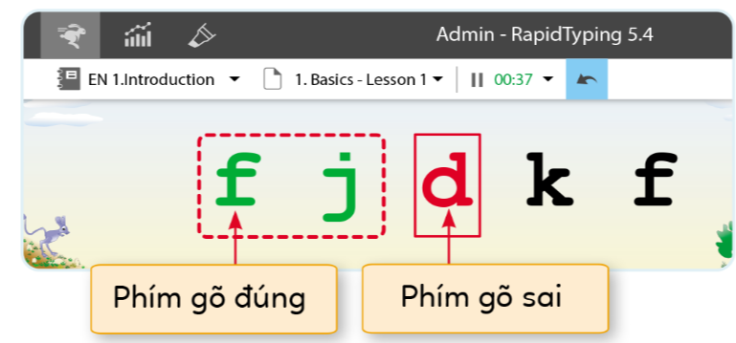
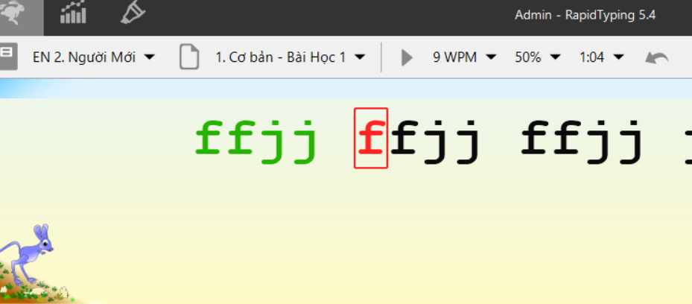
Trong lúc luyện gõ, trên màn hình hiển thị thông báo các phím em đã gõ đúng hoặc gõ sai bằng màu gì?

Slide 11
KHÁM PHÁ
2. Theo dõi kết quả học tập

Slide 12
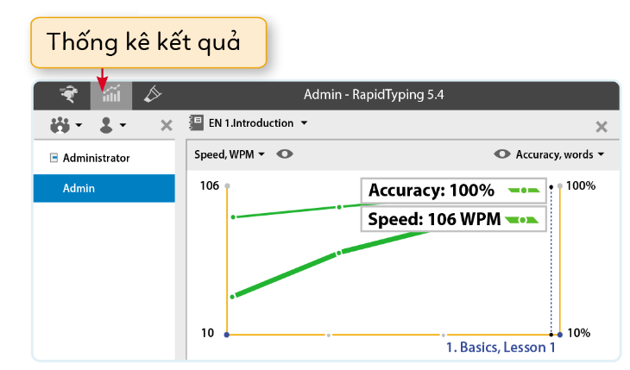
Để xem lại kết quả các lần luyện tập, em nháy chuột chọn biểu tượng thống kê kết quả:
Biểu đồ cho em thấy kết quả của mình sau mỗi lần luyện tập.

Slide 13
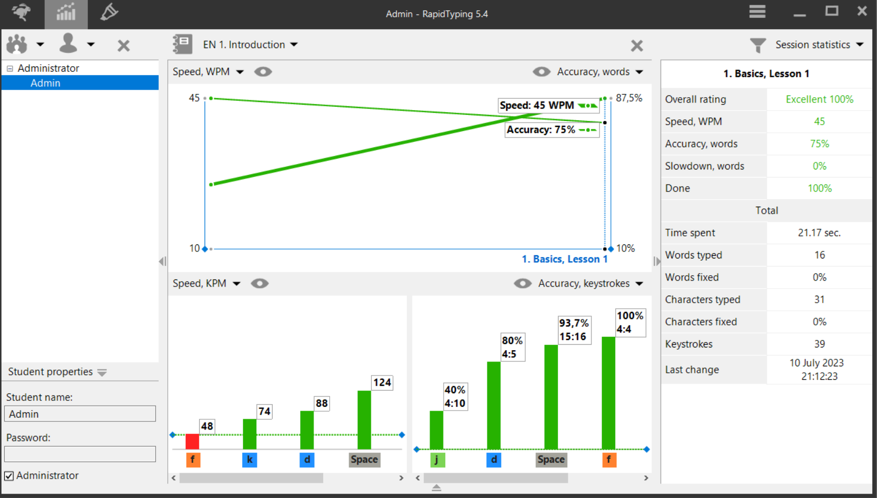

Slide 14
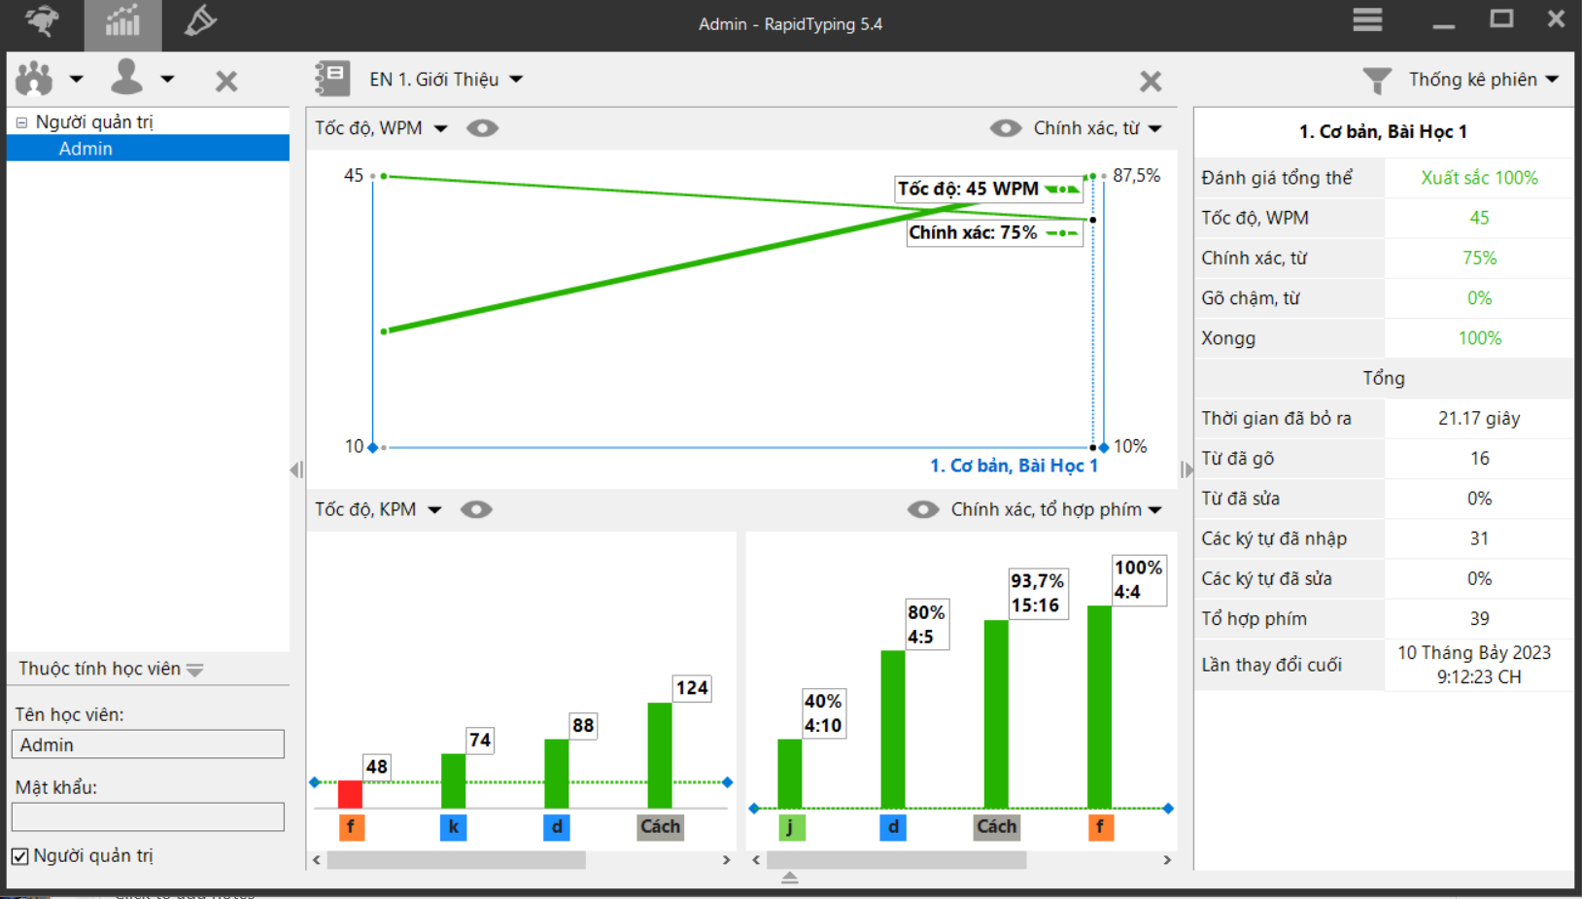

Slide 15
LUYỆN TẬP
Luyện tập theo nhóm đôi:
Em hãy chọn khóa học EN 2. Beginner để luyện gõ

Slide 16
LUYỆN TẬP
TRÒ CHƠI
AI GÕ TỐT HƠN?

Slide 17
VẬN DỤNG
Luyện tập theo nhóm đôi:
Em hãy chọn khóa học EN 2. Beginner để luyện gõ

Slide 18
Xem video:
Em hãy chọn khóa học phù hợp cho bạn học sinh này. Vì sao em chọn khóa học đó.

Slide 19
EM CẦN GHI NHỚ
Sử dụng phần mềm luyện gõ giúp em luyện tập gõ bàn phím đúng cách và theo dõi được kết quả sau mỗi lần luyện tập.

Slide 20
Bài học kết thúc!

